Slide 1


Slide 2
Jesus nachfolgen – herrschen oder dienen?
Markus 10,35-45
Wonach strebt dein Herz? (Verse 35-41)
Wonach dein Herz streben sollte! (Verse 42-45)

Slide 3
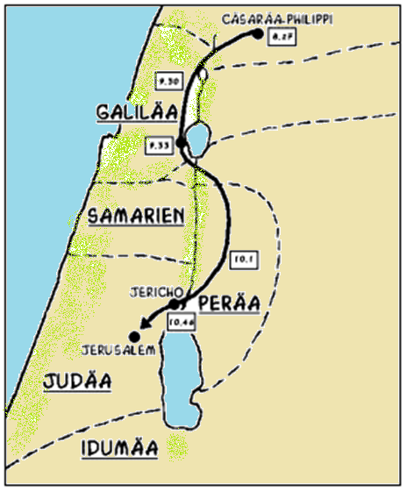
Evangeliumszentrum.at
Jesus nachfolgen – herrschen oder dienen?

Slide 4
Der Kontext: Nachfolge
Selbstverleugnung und Kreuz tragen (Markus 8,34)
Aller Diener sein (Markus 9,33-35)
Der reiche Jüngling folgt nicht nach (Markus 10,17-27)
Petrus und die Jünger folgen Jesus (Markus 10,28-31)
Jesus als Vorbild für Leiden, Hingabe und Opfer (Markus 10,32-34)
Bartimäus folgt nach (Markus 10,46-52)
Jesus nachfolgen – herrschen oder dienen?

Slide 5
1. Wonach strebt dein Herz?
Johannes und Jakobus (Markus 1,19-20.29; 3,17; 5,37; 9,2; 13,3; 14,33; Lukas 9,54)
Was wollt ihr, dass ich euch tun soll (vgl. Markus 10,51)
Kelch und Taufe (Jesaja 51,17-23; Jeremia 25,15-28; Habakuk 2,16, Markus 14,36; Lukas 12,50; Römer 6,1-4)
→ Metaphern für für Leiden, Hingabe und Opfer!
Jesus nachfolgen – herrschen oder dienen?

Slide 6
2. Wonach dein Herz streben sollte!
Jesus belehrt über
das weltliche Prinzip: „Groß sein“ (Vers 42)
das göttliche Prinzip: Diener sein (Verse 43-44)
das positiv-Vorbild des göttlichen Prinzips: Jesus (Vers 45)
Jesus nachfolgen – herrschen oder dienen?

Slide 7
2. Wonach dein Herz streben sollte!
Das weltliche Prinzip
Macht
Ruhm
Einfluss
Ehre
Stärke
Größe
Das göttliche Prinzip
Diener
Sklave
Hingabe
Opfer
Leiden
➔ Nach oben kommen!
➔ Den unteren Weg gehen!
Jesus nachfolgen – herrschen oder dienen?

Slide 8
2. Wonach dein Herz streben sollte!
Das positiv-Vorbild des göttlichen Prinzips: Jesus!
Jesu dient den Menschen (Markus 1-8)
Jesus gibt sein Leben für die Menschen (Markus 9-16)
➔ Halte die Augen offen!
➔ Rede mit anderen darüber!
➔ Bete dafür!
Jesus nachfolgen – herrschen oder dienen?

Slide 9
Jesus nachfolgen – herrschen oder dienen?
Markus 10,35-45
Wonach strebt dein Herz? (Verse 35-41)
Wonach dein Herz streben sollte! (Verse 42-45)

